Slide 1
HƯỚNG DẪN SỬ DỤNG MOBILE APP
Dành cho FoST
Department: Sales Plaining & Development
05.2023

Slide 2
NỘI DUNG
Quy trình xử lý hồ sơ
Web Portal _ Dành cho TL
Mobile app _ Dành cho Sales

Slide 3
QUY TRÌNH XỬ LÝ HỒ SƠ
SALE
TEAM LEADER
KHÁCH HÀNG
TEAM LEADER
SUBMIT APP
PS
Tìm kiếm và tư vấn KH
Thu thập hồ sơ
Nhập thông tin trên Shinhan AMO
Check hồ sơ thỏa RAC
Cập nhật thông tin
Tạo file PDF
RFF Consent (Áp dụng đối với SP Credit Card)
Tải app iShinhan
Kiểm tra thông tin
Xác nhận thông tin
(Áp dụng đối với SP Credit Card)
Kiểm tra RFF Status
App tự động nộp vào LOS (Áp dụng đối với SP Credit Card)
Nhập liệu thông tin
Check hồ sơ thỏa RAC
Kiểm tra hồ sơ scan
CO
OPs
RO
CV - FV
Nhắc nợ trễ hẹn qua tin nhắn
Gọi điện nhắc nợ trễ hạn
Thu hồi nợ
Giai ngân
Gửi hợp đồng vay
Gửi thẻ cho KH
Giải đáp thắc mắc
Nhắc trước ngày thanh toán
Xếp lịch hẹn
Thẩm định trực tiếp KH
Đề xuất xét duyệt khoản vay
Tư vấn hình thức thanh toán
Gọi điện xác minh
Xác minh thực tế
Đánh giá tín dụng

Slide 4
WEB PORTAL
  Quản lý, giao nhận app form, review app form
  Quản lý thông tin nhân viên
  Quản lý thông báo, gửi thông báo cho Sales
  Thống kê, quản lý performance nhân viên

Slide 5
MOBILE APP
  Todo: danh sách các lead cần làm mỗi ngày (bao gồm các App form bị refield)
  Lịch sử: các app đã submit
  Thông báo: các thông báo mới từ TL và KH
  Hiệu suất: liệt kê theo thời gian (ngày, tuần, tháng) số tiền giải ngân, số hồ sơ vay

Slide 6
ĐƯỜNG LINK
Đường link Portal (dành cho TL truy cập trên máy tính Công ty): http://svc.shinhanfinance.com.vn/pfpro/portal
Đường link để tải ứng dụng Mobile App về điện thoại (dành cho Sales – Lưu ý: một account chỉ được đăng ký cho 1 thiết bị điện thoại): https://m.shinhanfinance.com.vn/applicationcenter/installers.html (user tải app: admin/ Pass: Honda@123)

Slide 7
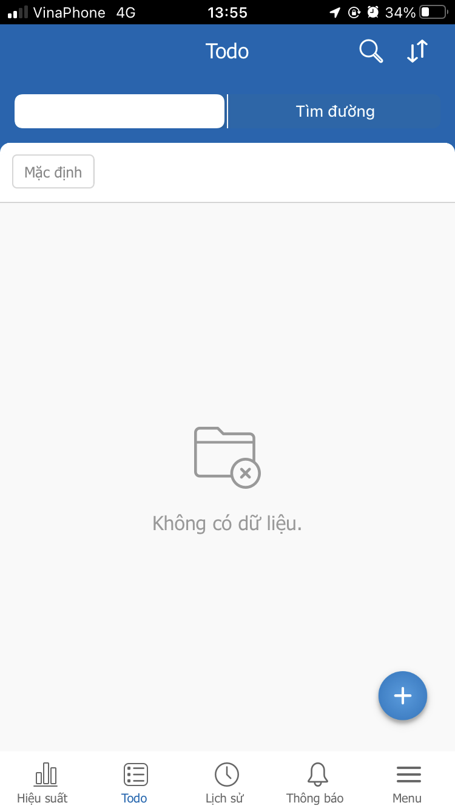
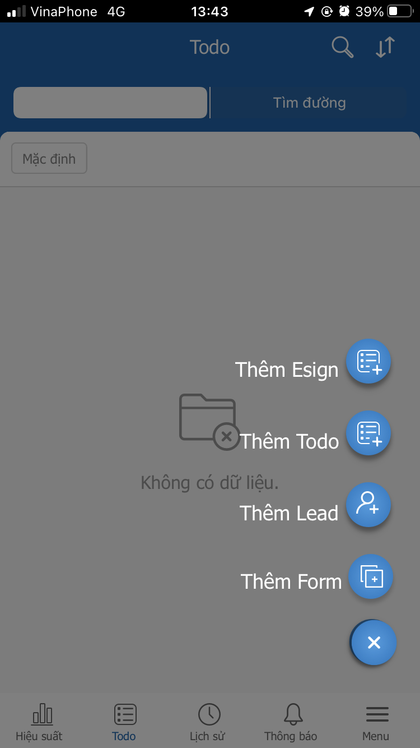
Màn hình làm việc của Sales

Slide 8
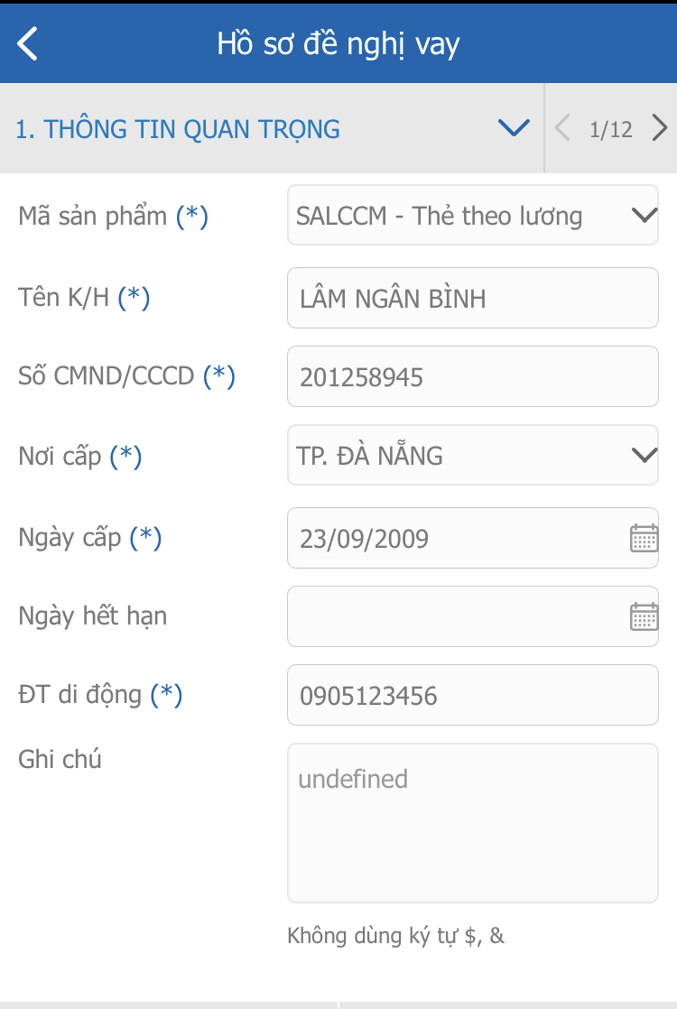
Sales điền thông tin vào Hồ sơ đề nghị vay với các trường cần thiết (*)
Màn hình sẽ hiển thị thông báo nếu nhập chưa đúng

Slide 9
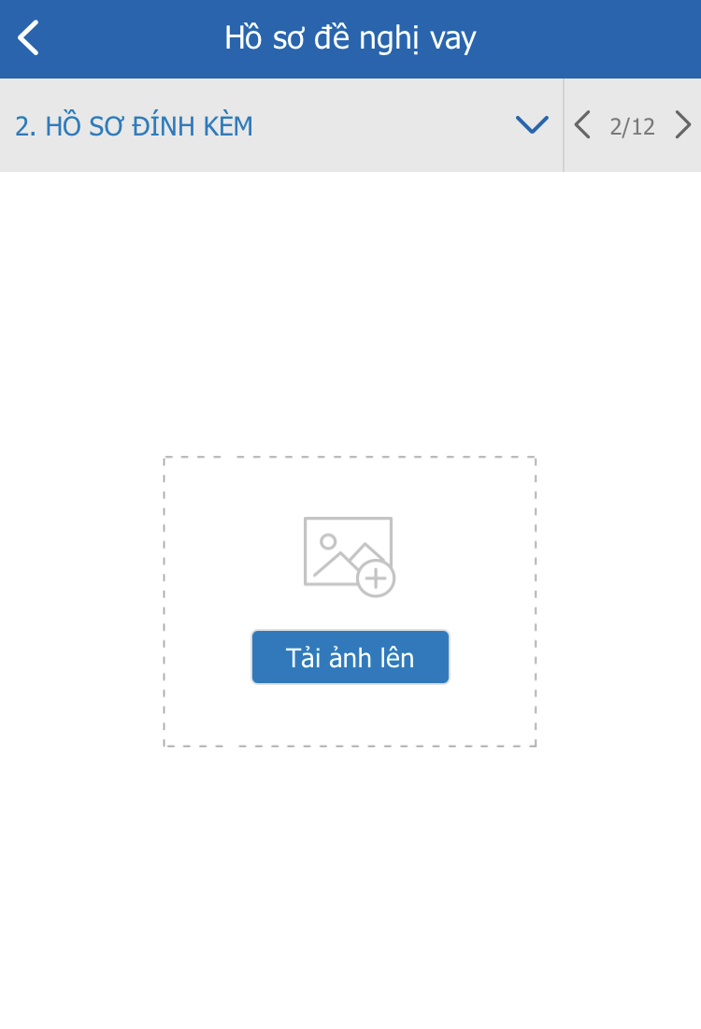
Màn hình upload hình ảnh

Slide 10
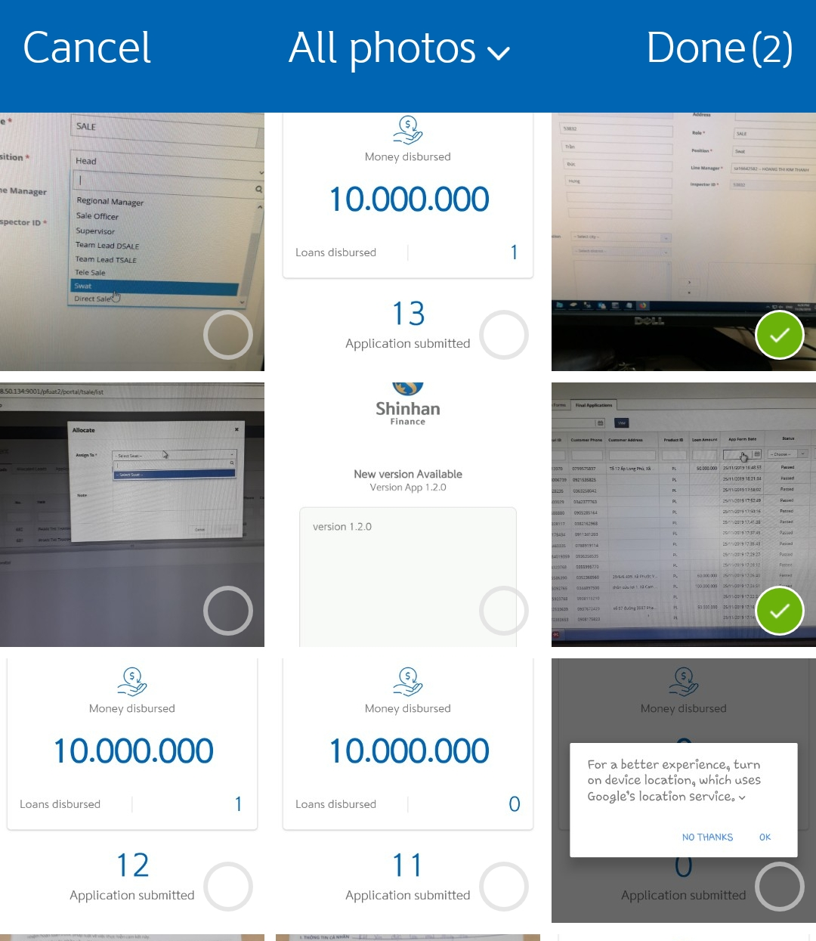
Cách chọn hình ảnh để upload
Bấm và giữ hình ảnh muốn chọn
để upload

Slide 11
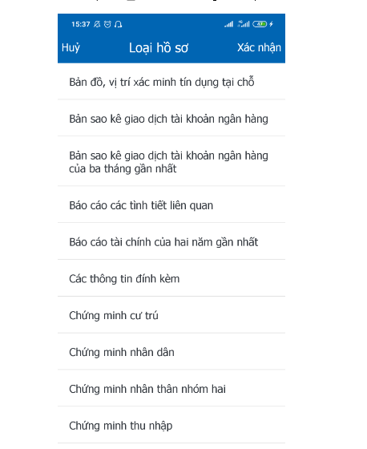
Chọn loại hồ sơ tương ứng để upload

Slide 12
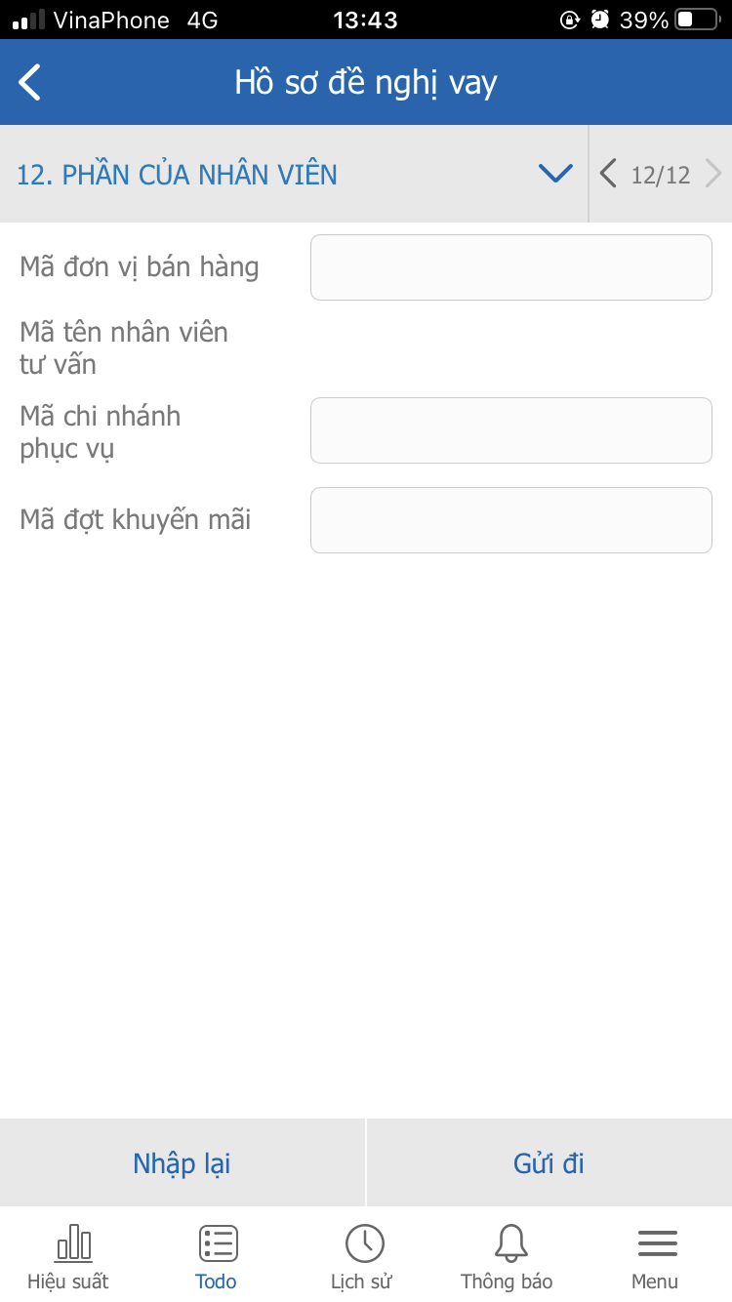
Submit App về Portal

Slide 13
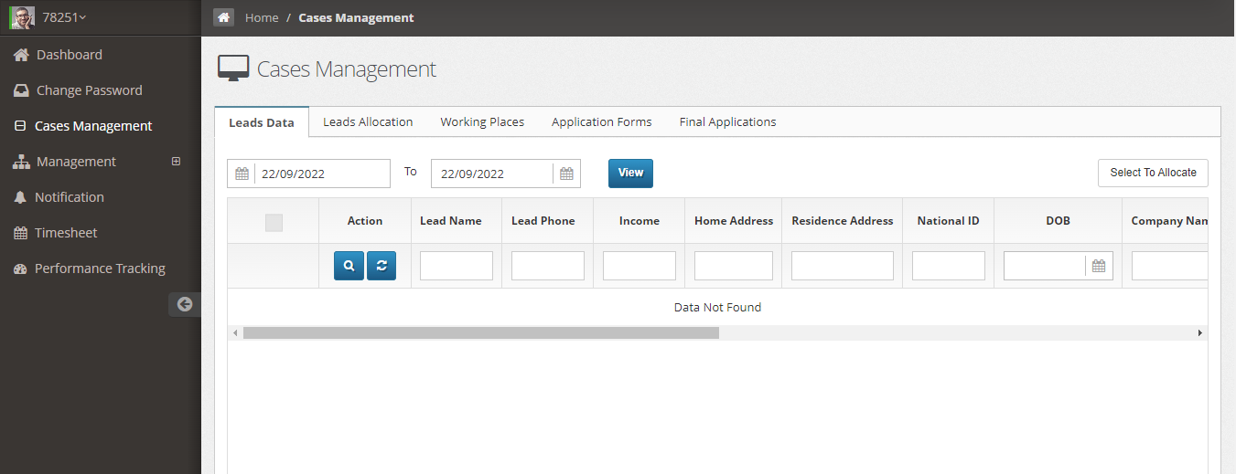
MÀN HÌNH LÀM VIỆC CỦA TL

Slide 14
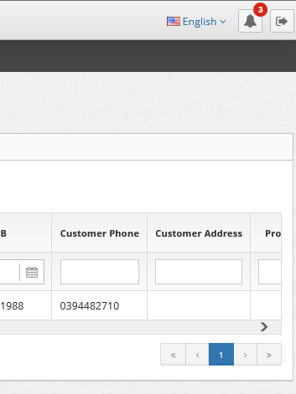
Hiển thị có thông báo từ Sales (trên Portal)

Slide 15
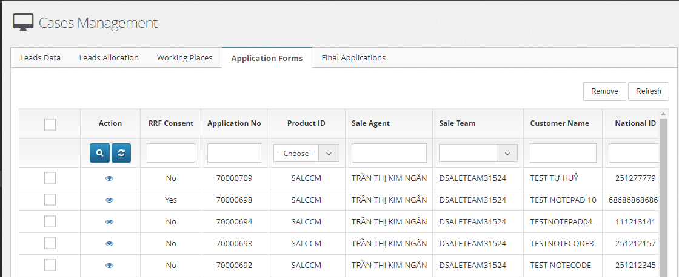
QUẢN LÝ APP FORMS
Màn hình quản lý app form của sales gửi lên portal

Slide 16
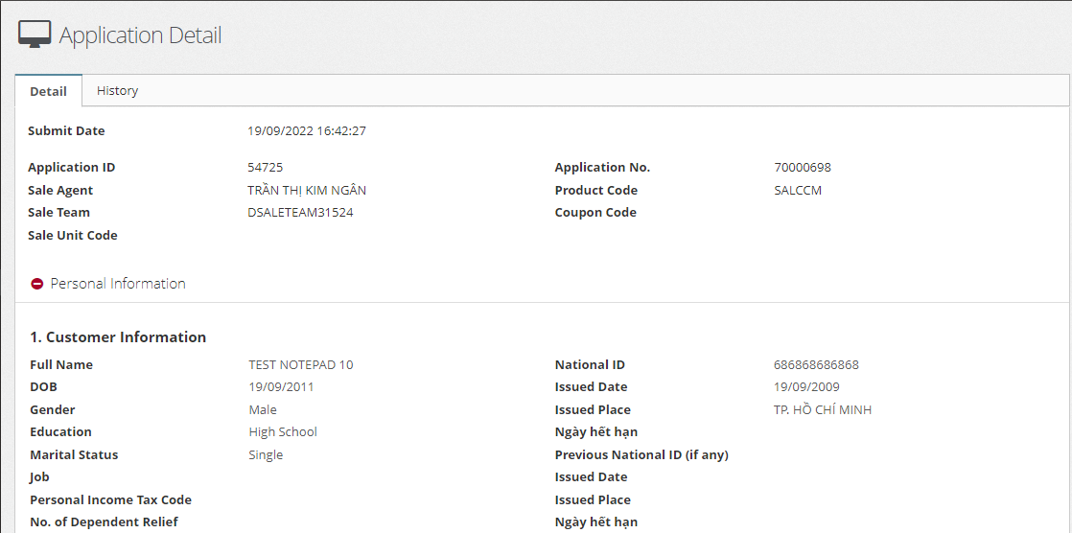
Xem thông tin chi tiết từng app

Slide 17
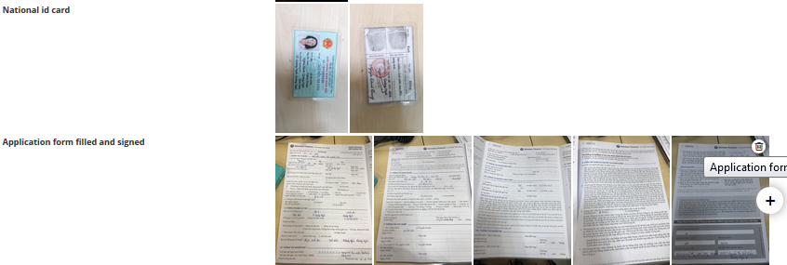
Lưu ý: TL cần kiểm tra hình chụp App giấy

Slide 18
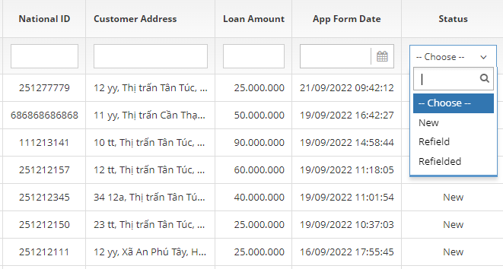
Lựa chọn tình trạng của app
Có 3 tình trạng:
New
Refield
Refielded

Slide 19
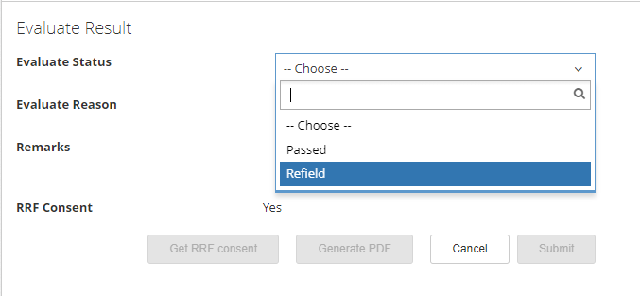
Refield app
TL chọn tình trạng của app:
Refield: yêu cầu Sales bổ sung giấy tờ/tài liệu

Slide 20
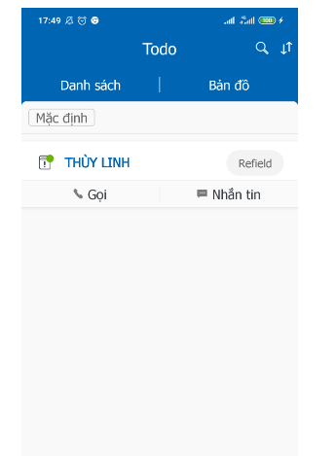
Màn hình hiển thị thông báo cần Refield trên Mobile app

Slide 21
Sau khi Refield xong và submit gửi lại cho TL

Slide 22
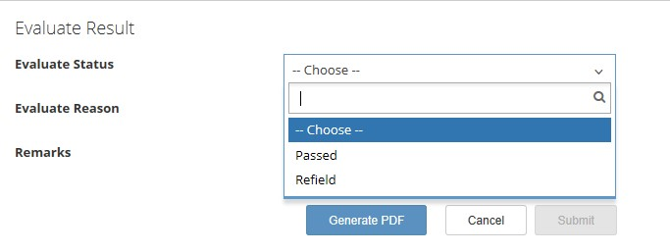
Submit app trên portal sản phẩm PL
TL chọn tình trạng của app:
Passed: hồ sơ đầy đủ
Chọn Generate PDF sau đó chọn Submit

Slide 23
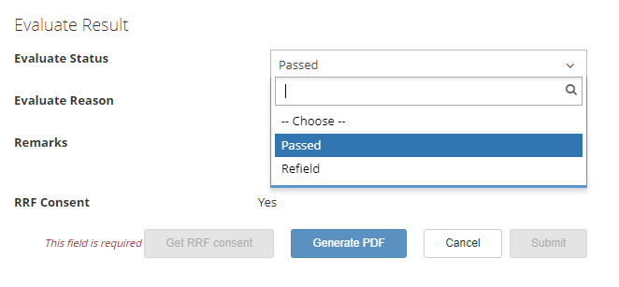
Submit app trên portal sản phẩm Credit Card
TL chọn tình trạng của app:
Passed: hồ sơ đầy đủ
Chọn Generate PDF sau đó chọn Get RFF Consent ≤ 3 lần

Slide 24
QUẢN LÝ APP FORMS
Sau khi khách hàng xác nhận trên iShinhan, RFF Consent sẽ chuyển từ No sang Yes: Hồ sơ được tự động nộp vào LOS (áp dụng với Credit Card)

Slide 25
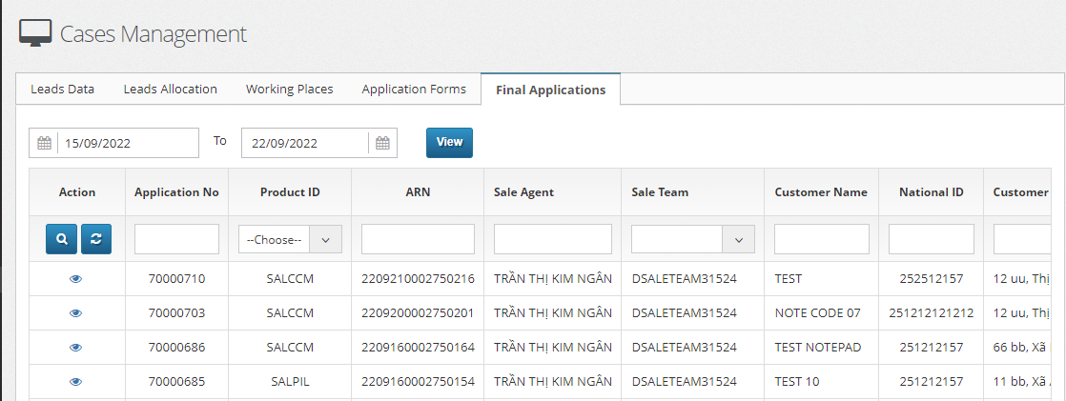
Màn hình list app đã hoàn tất

Slide 26
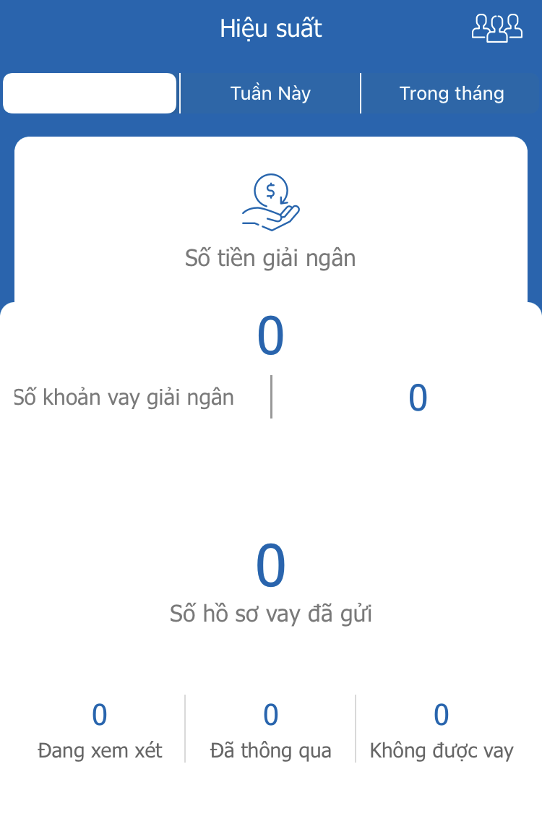
Hiển thị hiệu suất làm việc
của Sales

Slide 27
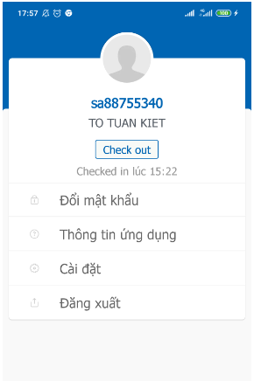
Thông tin về tài khoản
Bấm chọn Cài đặt để lựa chọn ngôn ngữ tiếng Anh
Notes:
Việc chọn ngôn ngữ tiếng Anh sẽ giúp việc lựa chọn type document được chính xác hơn

Slide 28
* Hiển thị thông tin tài khoản của Sales
“Check out”: Việc bấm chọn Check out được thực hiện sau khi bạn đã kết thúc ngày làm việc.
“Check in”: Thời gian Check in sẽ được hiển thị sau khi bạn đã login vào hệ thống Mobile App. Lưu ý: Check-in theo đúng thời gian làm việc được quy định.

Slide 29
Lưu ý khi sử dụng Mobile app
Điền chính xác số App form giấy (8 con số);
Hết một ngày làm việc, check-out và đăng xuất khỏi ứng dụng Mobile app
Đăng nhập lại cho mỗi lần sử dụng (nhớ pass code đăng nhập)

Slide 30


